Slide 1
计算机网络初步介绍
孙思远
日期：2017年6月8日

Slide 2
目录
1
综述
2
IP地址的获取
3
如何判断是否在同一网络
4
同网络局域网的传输
5
不同网络局域网的传输
6
互联网访问
7
网络排查工具

Slide 3




综述
在移动互联网时代，大家可以通过手机这个媒介，快速接入互联网。之后大家还会迎来物联网，大数据等时代。而计算机网络是这一切的基石。
计算机网络在日新月异的发展，其本身为了满足各种需求，已经非常复杂，本次就简单进行介绍。

Slide 4
2
IP地址的获取

Slide 5


IP地址的获取
IP地址是指互联网协议地址(Internet Protocol Address,又译为网际协议地址)，IP地址是IP协议提供的一种统一的地址格式，他为互联网上的每一个网络和每一台主机分配一个逻辑地址，以此来屏蔽物理地址差异。
门牌号
电话号

Slide 6
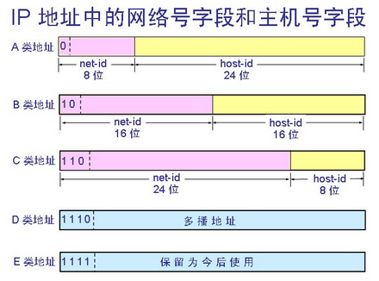

IP地址的获取
IP地址长度为32bit。IP地址具有一定的结构。一定的命名规则。
五类不同的互联网地址格式如下：
有一个管理机构为接入互联网的网络分配I P地址。其只分配网络号

Slide 7
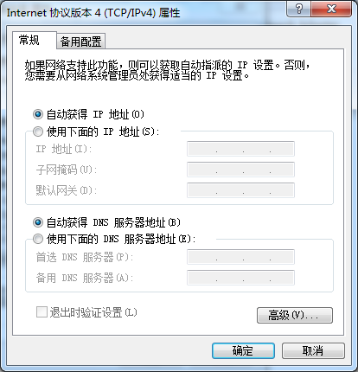
IP地址的获取
如果我们电脑需要上网，我们需要一个IP地址，一个掩码，一个网关，一个DNS服务器。有手动和自动设置。
一般系统会默认设置为自动，让使用者方便上网。
网关和路由器有什么关系呢？

Slide 8
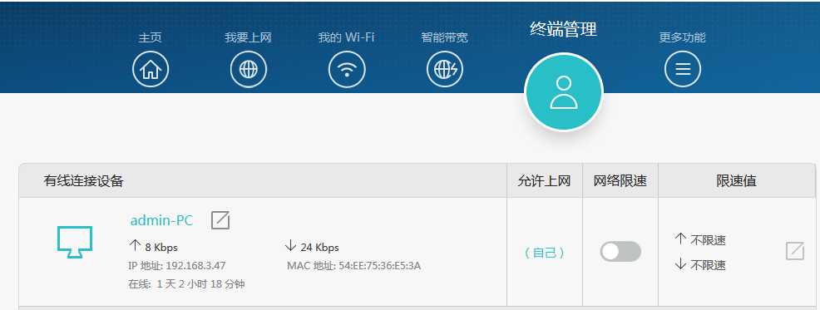
IP地址的获取
获得IP地址为 192.168.3.47

Slide 9
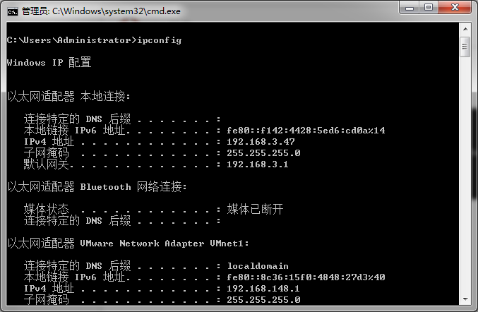
IP地址的获取
查看本地的IP地址为192.168.3.47

Slide 10
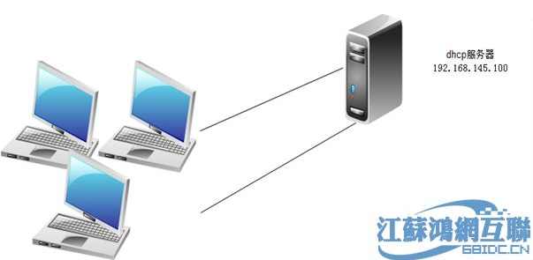
IP地址的获取
IP参数是怎么自动配置到我的电脑上的呢？
网络协议的发明者为了上网容易，发明了一个自动化配置工具，这个工具名字叫动态自动配置协议(DHCP)。

Slide 11
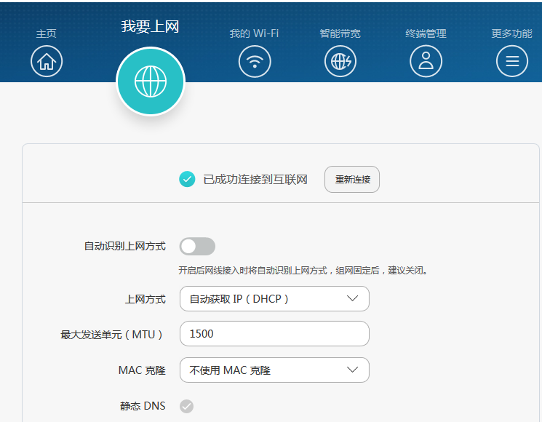
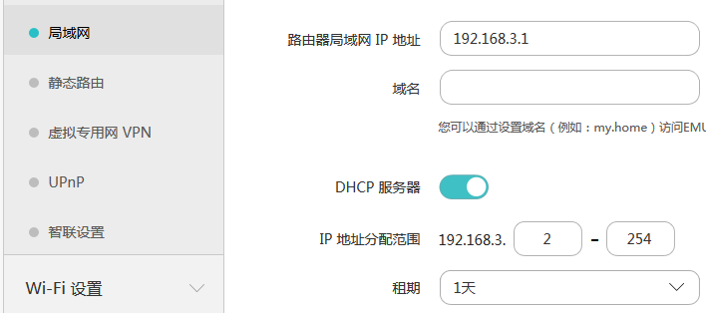
IP地址的获取
我们可以在路由器配置上发现他们(DHCP)
上网配置
局域网设置

Slide 12

IP地址的获取
设备和DHCP服务器（路由器）聊天记录
广播一个发现服务的报文
发送一个空闲IP地址等配套信息
接收IP地址分配方案，请求IP地址分配
确认请求

Slide 13
IP地址的获取
小明
小美
小丽
DHCP
DHCP
DHCP
IP地址：10.1.1.2
掩码： 255.255.255.000
IP地址：10.1.1.3
掩码： 255.255.255.000
IP地址：10.1.2.2
掩码： 255.255.255.000

Slide 14
3
如何判断是否在同一网络

Slide 15
如何判断是否在同一网络
网络号
小明：
IP地址：10.1.1.2
掩码： 255.255.255.000
IP=网段号+主机号
10.1.1
相同网段号的IP地址就处于同一网络。
网段号=IP地址 & 掩码
小美：
IP地址：10.1.1.3
掩码： 255.255.255.000
10.1.1
小丽：
IP地址：10.1.2.2
掩码： 255.255.255.000
10.1.2

Slide 16
4
同网络局域网的传输

Slide 17
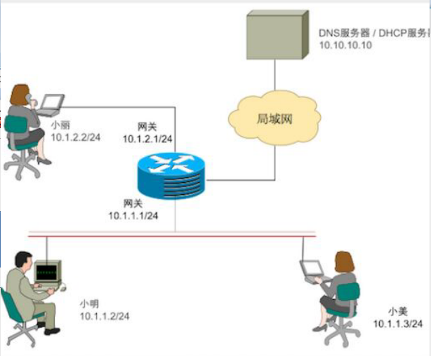
同网络局域网的传输
小明：
IP地址：10.1.1.2
掩码：24位
小美：
IP地址：10.1.1.3
掩码：24位
小丽：
IP地址：10.1.2.2
掩码： 24位

Slide 18
同网络局域网的传输
小明
小美
IP地址：10.1.1.2
IP地址：10.1.1.3
网络传输的四层模型
编辑要发送的内容
获得内容
8
1
应用层
选择可靠连接
收包确认
2
运输层
7
IP路由决策选择，选择直接传送
判断是否为自己IP
3
网络层
6
建立连接并发送内容
从以太网获得数据
4
链路层
5

Slide 19
5
不同网络局域网的传输

Slide 20
不同网络局域网的传输
小明：
IP地址：10.1.1.2
掩码：24位
小美：
IP地址：10.1.1.3
掩码：24位
小丽：
IP地址：10.1.2.2
掩码： 24位

Slide 21
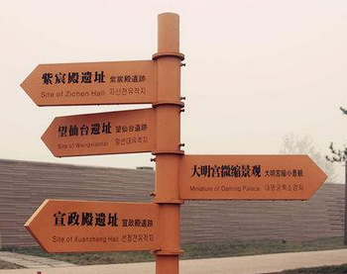
不同网络局域网的传输
路由器/网关的介绍
如果我们在IP层设置使能路由功能，那么其就具有把数据报从一个接口转发到另一个接口。I P层在
内存中有一个路由表。当收到一份数据报并进行发送时，它都要对该表搜索一次。来确定是否是接收还是转发（如果没有使能路由功能只有接收或丢弃）

Slide 22

不同网络局域网的传输
小明
IP路由决策选择，选择默认网关
小丽
IP地址：10.1.1.2
IP地址：10.1.2.2
小明的网关
小丽的网关
IP地址：10.1.1.1
IP地址：10.1.2.1

Slide 23
6
互联网访问

Slide 24
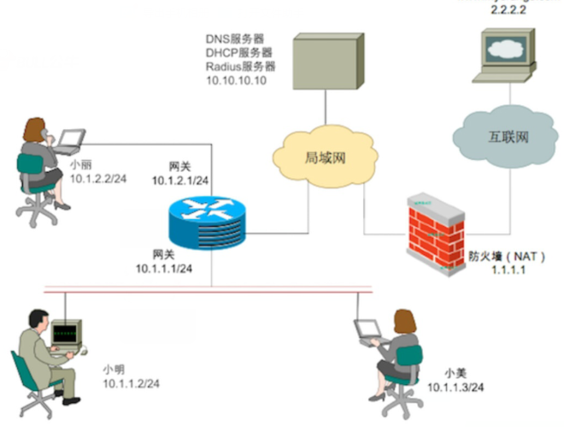
互联网访问
小明想要访问百度网址https://www.baidu.com/

Slide 25

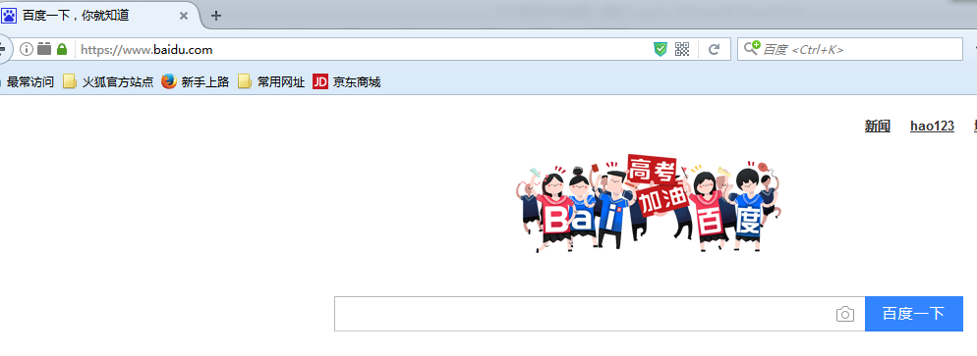
互联网访问
网络传输都是需要IP地址，为什么只要在浏览器内输入非IP地址也能访问到网络上的节点？

Slide 26
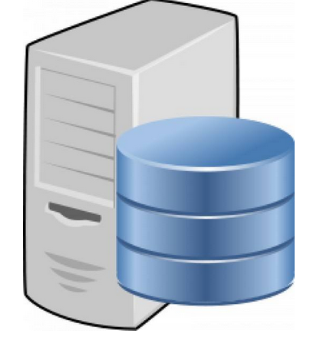
互联网访问
DNS（Domain Name System，域名系统），因特网上作为域名和IP地址相互映射的一个分布式数据库，能够使用户更方便的访问互联网，而不用去记住能够被机器直接读取的IP数串。
https://www.baidu.com/
IP地址是什么呢
查询得到是115.239.211.112
最后还是利用IP地址进行通信

Slide 27
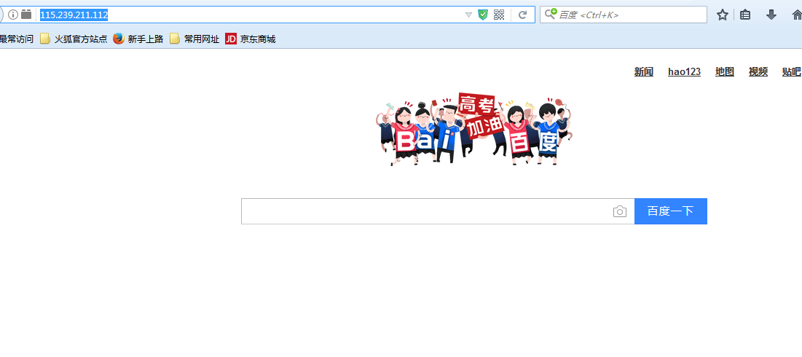
互联网访问
亲测有效

Slide 28
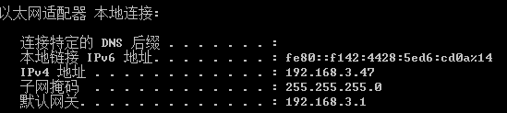
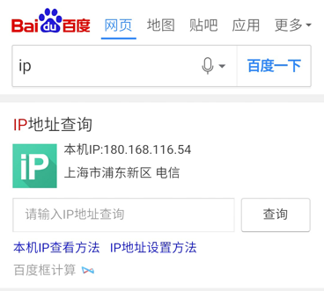

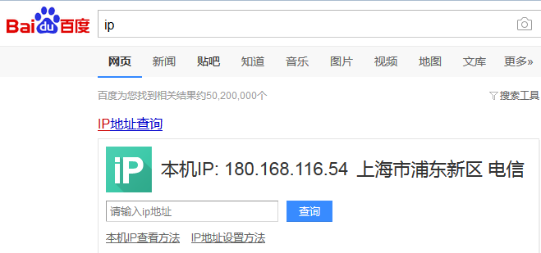
互联网访问
本地连接IP
手机本机IP
电脑本机IP

Slide 29
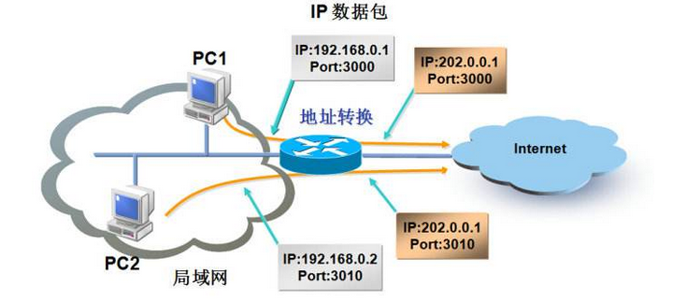
互联网访问
NAT（Network Address Translation，网络地址转换）是将IP数据报头中的IP地址转换为另一个IP地址的过程。在实际应用中，NAT主要用于实现私有网络访问公共网络的功能。这种通过使用少量的公网IP地址代表较多的私网IP地址的方式，将有助于减缓可用IPv4地址空间的枯竭。

Slide 30
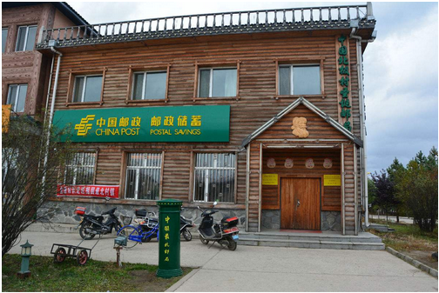
互联网访问
NAT的作用可以比做邮局，他作为对外和对内的窗口。
现在我们网络结构因为NAT的出现，就存在公网IP和私网IP
私网IP地址是指内部网络或主机的IP地址，公网IP地址是指在因特网上全球唯一的IP地址。 RFC 1918为私有网络预留出了三个IP地址块，如下： A类：10.0.0.0～10.255.255.255 B类：172.16.0.0～172.31.255.255 C类：192.168.0.0～192.168.255.255

Slide 31


互联网访问
目的地址
115.239.211.112
源地址 10.1.1.2
主机端口 1520
目的地址
115.239.211.112
源地址 1.1.1.1
路由端口1520
小明
NAT路由器
IP地址1.1.1.1
IP地址：10.1.1.2
公网IP | 私网IP | 路由端口 | 主机端口
115.239.211.112 | 10.1.1.2 | 1520 | 1520

Slide 32
互联网访问
目的地10.1.1.2
源地址 115.239.211.112
主机端口 1520
目的地址1.1.1.1
源地址 115.239.211.112
路由端口1520
小明
NAT路由器
IP地址1.1.1.1
IP地址：10.1.1.2
公网IP | 私网IP | 路由端口 | 主机端口
115.239.211.112 | 10.1.1.2 | 1520 | 1520

Slide 33
7
网络排查工具

Slide 34

网络排查工具
PING工具介绍:
“p i n g”这个名字源于声纳定位操作。目的是为了测试另一台主机是否可达。
如果目标不可达，就不会有回音

Slide 35
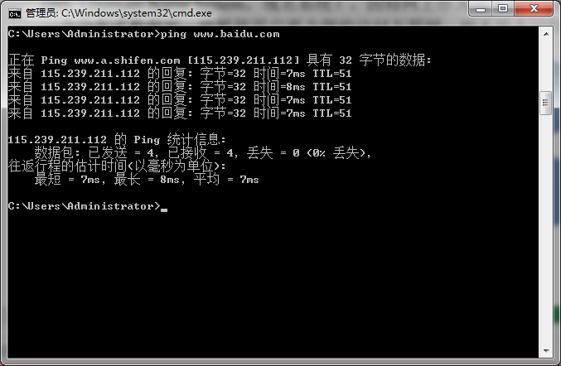
网络排查工具
1.我们可以获得信息来回的平均时间
2.我们可以获得走过了多少路由器
（64-TTL）

